Slide 1
ОПТИМИЗАЦИЯ ЭНЕРГОСНАБЖЕНИЯ С ИСПОЛЬЗОВАНИЕМ МАШИННОГО ОБУЧЕНИЯ В МИКРОСЕТЯХ С РАСПРЕДЕЛЕННОЙ ГЕНЕРАЦИЕЙ НА ОСНОВЕ ВИЭ
Руководитель: Велькин В.И.
Студент: Макамбаев Т.Х.
Группа: ЭНМ-281003

Slide 2
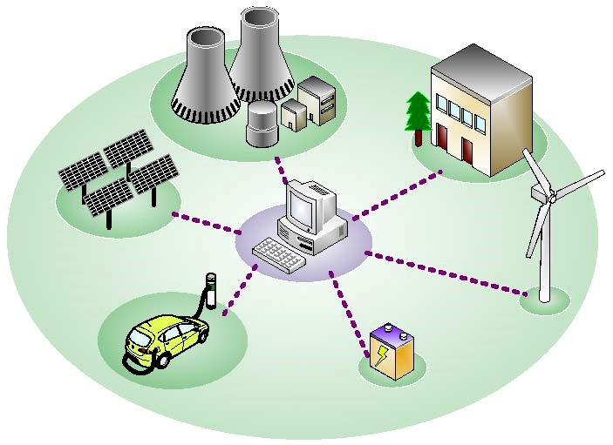
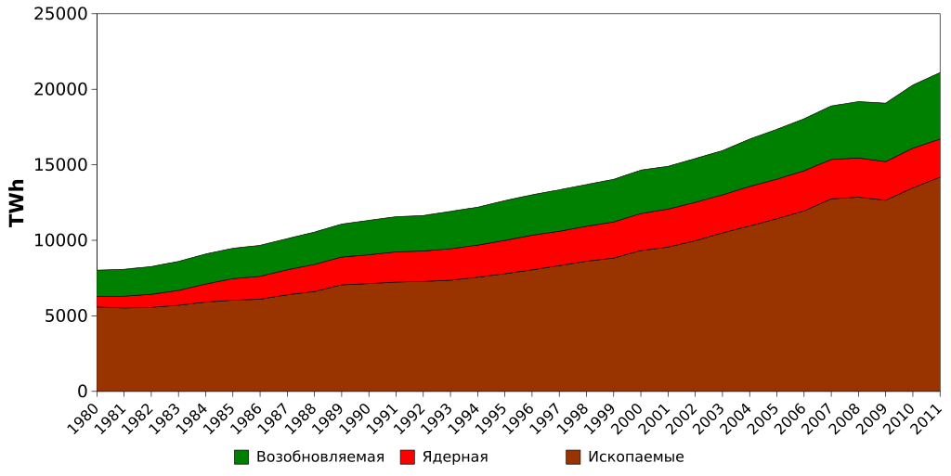
Актуальность исследования
Микросеть – структурная ячейка энергосетей будущего

Slide 3
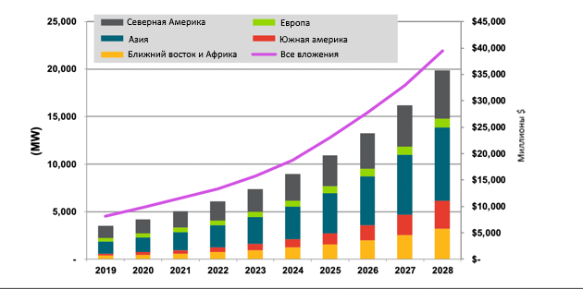
Потенциал развития микросетей

Slide 4
Управление микросетями

